Slide 1
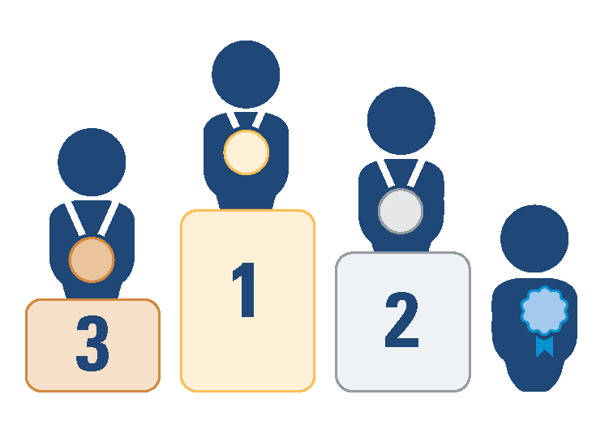







0.4 Utiliser les meilleures données probantes (par rapport aux autres choses qui attirent beaucoup d'attention maintenant), et l'exemple des panels d'experts
Si l'Australie peut viser l'or avec ses lignes directrices nationales en santé, pourquoi ne pouvons-nous pas le faire dans notre pays et dans d'autres secteurs ?
Études primaires (ou en pré-publication) dont la qualité n'a pas été évaluée et qui n’ont pas été placées à côté de toutes les autres études traitant de la même question
Médaille d'or
Des panels d’experts qui:
réunissent des personnes possédant la bonne combinaison de connaissances spécifiques à un problème, d'expertises en évaluation de données probantes et d'expériences vécues
suivent des processus rigoureux pour élaborer leurs recommandations (ex.: faire circuler à l'avance des résumés de données probantes et clarifier quelles données probantes et expériences sous-tendent les recommandations)
ajustent leurs recommandations au fur et à mesure que le contexte, les problèmes et les données probantes évoluent (dans le cas de panels d'experts « vivants »)
Experts bruyants qui ne parlent pas d'une manière qui permette de juger de l’exactitude de leurs affirmations
Panels d'experts de la vieille école utilisant une approche GOBSATT
Meilleures données probantes pour le type de question posée
Processus d'engagement des citoyens et des parties prenantes qui ne considérent pas les données probantes
N'atteindront jamais le podium
Les panels d'experts utilisant une approche GOBSATT (« good old boys sitting around the table » en anglais)

